Slide 1
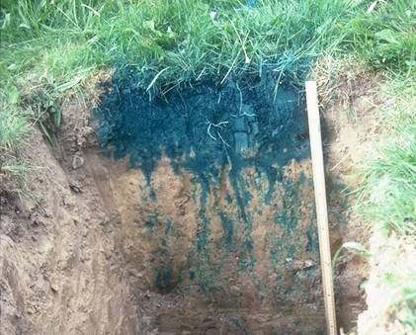
Richards’ equation:
The 2D case
https://nrcca.cals.cornell.edu/soil/CA2/CA0211.1.php
N. Tubini & R. Rigon

Slide 2
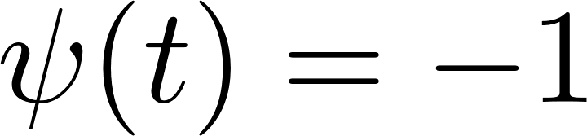
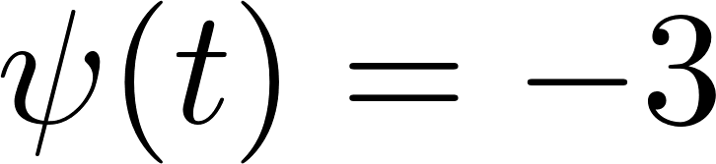
Boundary Condition
Per prima cosa distinguiamo tra tipo di condizione al contorno, Neumann, Dirichlet free drainage, e il valore che viene assegnato come condizione al contorno.
In generale si possono avere bordi che hanno lo stesso tipo di condizione al contorno ma valori diversi. Ad esempio
Neumann
Dirichlet
Dirichlet
Dominio
Free drainage
& N. Tubini

Slide 3
Boundary Condition
Per prima gestire le condizioni al contorno utilizziamo delle flag che vengono assegnate ai bordi del dominio quando viene create la mesh. In FreeFem questo è possibile attraverso le lable. Con una sola lable è possibile gestire sia il tipo di condizione al contorno che il suo valore.
Le label da 10 a 19 vengono usate per indicare una condizione al contorno di tipo Neumann
Le label da 20 a 29 Dirichlet
La label 30 free drainage.
& N. Tubini

Slide 4
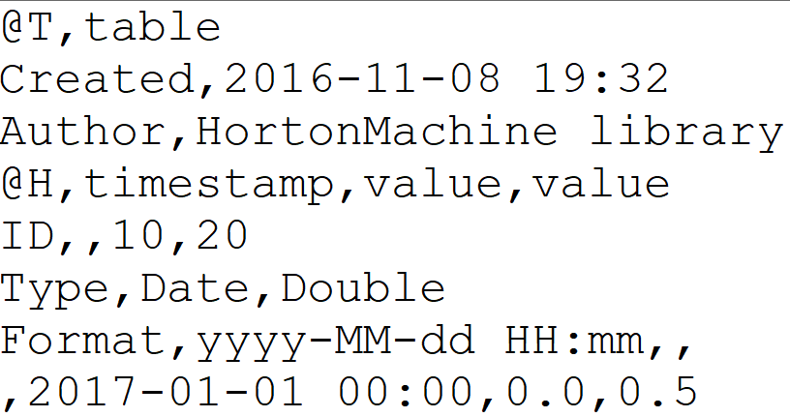
Boundary Condition
Esite un unico file che contiene le time series per le condizioni al contorno. Il file è formattato nel seguente modo
& N. Tubini

Slide 5
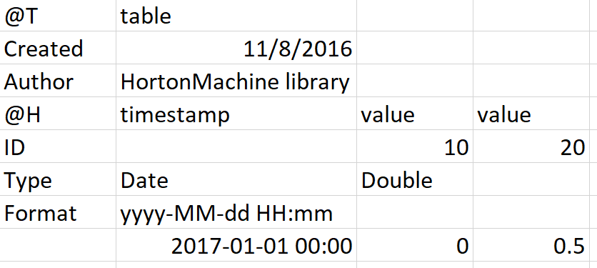
Boundary Condition
Nella riga 5 vengono riportati i label usati nella definizione del contorno della griglia. In questo caso 10 e 20, quindi una condizione di tipo Neumann e una di tipo Dirichlet.
Nella riga 8 riportati i valori delle condizioni al contorno. In questo caso per Neumann il flusso è 0 [m/s] e Dirichlet la suzione è pari a 0.5 [m].
& N. Tubini

Slide 6
Boundary Condition
Tutte le timeseries per le condizioni al contorno sono contenute all’interno di questo file, gli ID (riga 5) vengono usati per assegnare a ciascun bordo il il valore della condizione al contorno.
& N. Tubini

Slide 7
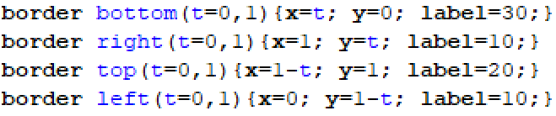
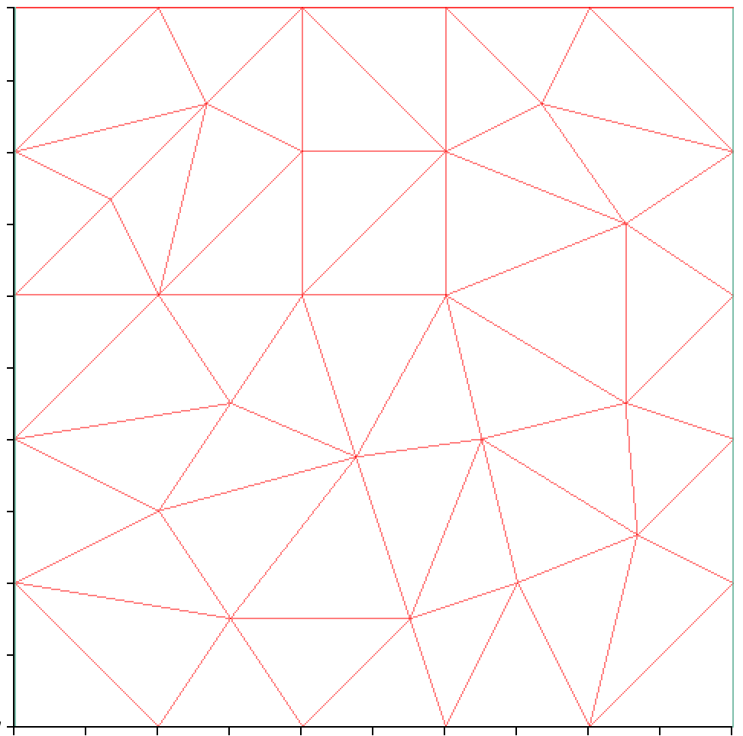
Boundary Condition - esempio
Dirichlet (20)
Neumann (10)
Neumann (10)
Free drainage (30)
& N. Tubini

Slide 8
Boundary Condition - esempio
Per definire un dominio quadrato ho bisogno di 4 bordi bottom, right, top e left.
tipo della variabile
Il bordo è definito come una curva parametrica x=x(t), y=y(t).
dominio del parametron t
parametrizzazione di x e y
label per definire la condizione al contorno.
! Eventuali bordi interni usati per definire suoli diversi devono avere label pari a -1
& N. Tubini

Slide 9
Boundary Condition - esempio
tipo della variabile
La mesh viene create con il comando . In questo caso
in cui i bordi sono inseriti in senso antiorario. Scelto il primo bordo i successivi devono essere inseriti in senso antiorario.
i: il numero tra parentesi definisce il numero di punti che vengono creati su ciascun bordo.
per plottare la mesh
& N. Tubini

Slide 10
Parametri del terreno
Per definire tipi di suolo diversi è possible associare agli elementi della griglia un label, in modo del tutto simile a quanto viene fatto per i bordi del dominio con le condizioni al contorno.
In questo caso la definizione dei label deve necessariamente iniziare da 0 e procedere in modo consecutivo. Ad esempio nel caso si avessero tre tipi di suolo: 0,1,2.
& N. Tubini

Slide 11
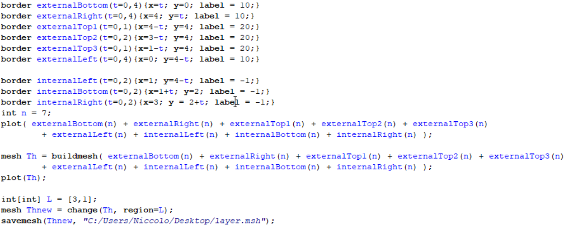
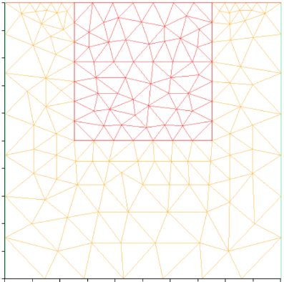
Parametri del terreno
3
0
Quando si creano dei sottodomini, Free Fem assegna in modo automatico un label diverso agli elementi della griglia (in questo caso 0 e 3). Con il comando change è possibile cambiare questi valori.
& N. Tubini

Slide 12
Parametri del terreno
3
0
internalLeft, internalBottom, internalRight definiscono un tipo di suolo diverso. Il label da assegnare a questi contorni deve essere -1 in modo che nel definire la topologia questi contorni non vengano considerati come bordi del dominio.
& N. Tubini

Slide 13
Parametri del terreno
3
0
Quando si creano dei sottodomini, Free Fem assegna in modo automatico un label diverso agli elementi della griglia (in questo caso 0 e 3). Con il comando change è possibile cambiare questi valori.
Si definisce un vettore L in cui il primo valore è il label che si vuole cambiare (3), il secondo quello che si vuole avere (1). Per sapere quale sia il valore di default che viene assegnato è necessario aprire con un editor di testo il file di output.
& N. Tubini

Slide 14
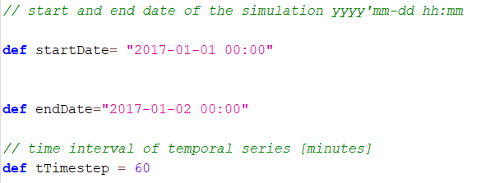
.sim
Data di inizio e fine della simulazione, time step della serie temporale espresso in minuti. La data di inizio e fine della simulazione devono essere contenute nel file di input delle serie temporali per le condizioni al contorno.
& N. Tubini

Slide 15
.sim
Se il file di input delle condizioni al contorno non dovesse contenere le date di inizio o fine della simulazione o una data all’interno di questa finestra temporale, viene restituito questo errore.
Soluzione: aggiungere le date mancanti, correggere i campi startDate endDate, eventualmente controllare il tTimeStep.
& N. Tubini

Slide 16
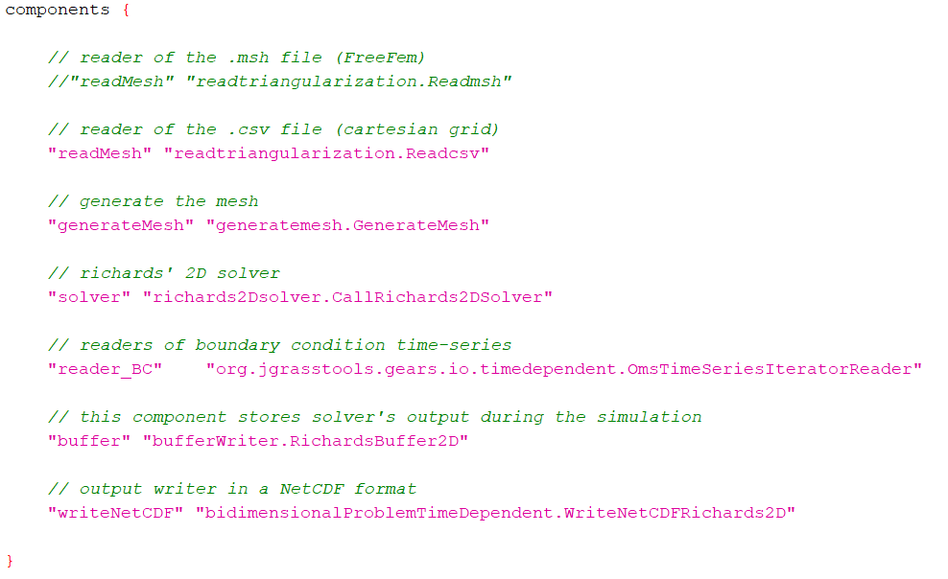
.sim
& N. Tubini

Slide 17
.sim
In questo caso è possibile usare due tipi di mesh diverse: non strutturata con elementi triangolari oppure cartesiana. Il file contenente le informazioni della mesh ha una propria formattazione e di conseguenza ci sono componenti diverse per la lettura del file. In questo caso Readmsh per la mesh creata con FreeFem, Readcsv per la mesh cartesiana creata con il notebook CartesianGrid contenuto nella cartella Jupyter_Notebook.
& N. Tubini

Slide 18
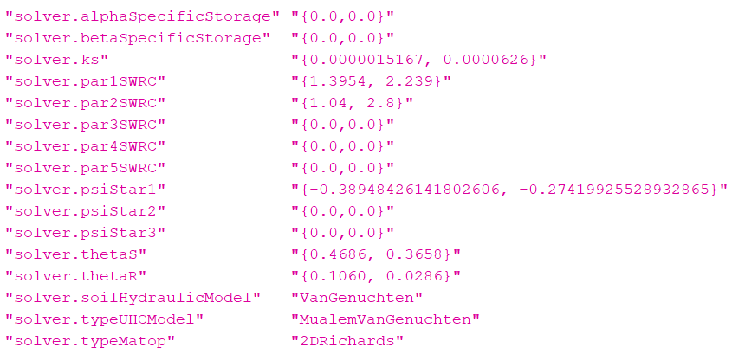
.sim
Nel sim file i parametri del terreno vengono assegnati alle righe:
La sintassi “{a,b}” in OMS indica un vettore
& N. Tubini

Slide 19
.sim
Per il momento la parametrizzazione da usare è quella di Van Genuchten:
Dove solver.par1SWRC è il parametro n, solver.par2SWRC è il parametro alpha.
& N. Tubini

Slide 20
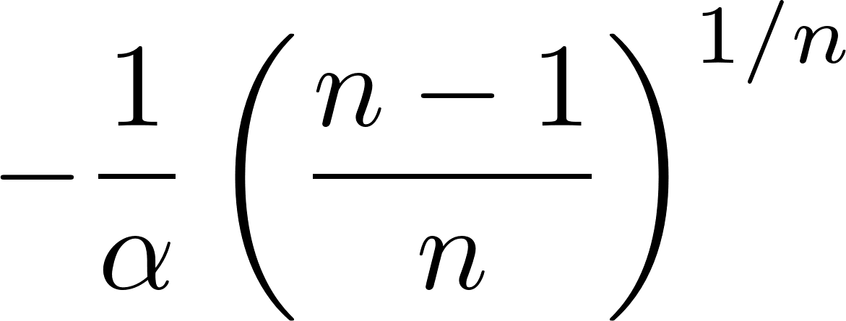
.sim
Solver.psiStar1 viene calcolato con la formula:
L’ordine con cui vengono inseriti I valori dei parametri deve rispettare i label che sono stati assegnati a diversi layer. Il codice è stato sviluppato in Java e quindi gli indici dei vettori iniziano da 0.
& N. Tubini

Slide 21
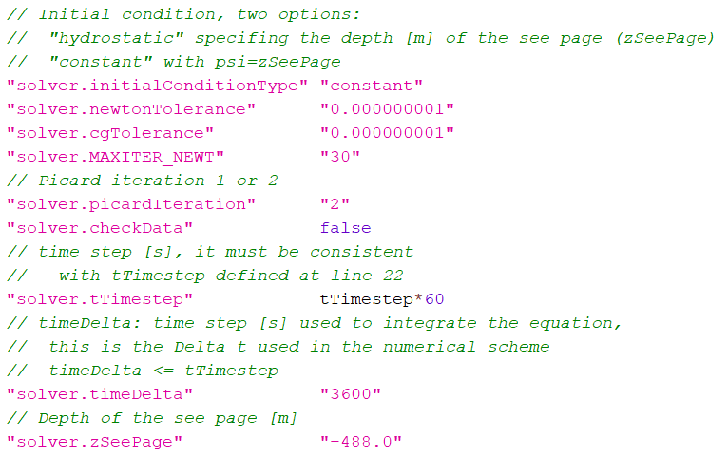
.sim
& N. Tubini

Slide 22
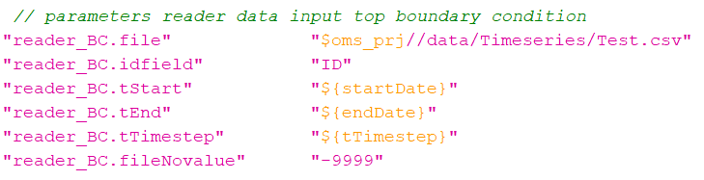
.sim
Input file contenente le serie temporali delle condizioni al contorno. Il file segue la formattazione di OMS.
Gli ID devono corrispondere a quelli usati nella definizione della griglia.
& N. Tubini

Slide 23
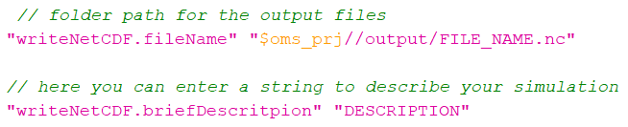
.sim
Nel file di output è possibile inserire una decrizione della simulazione fatta che è poi possibile leggere.
& N. Tubini

Slide 24
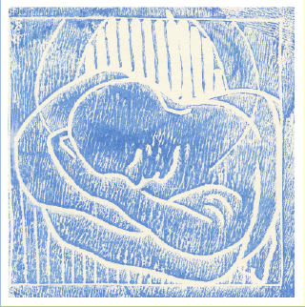
Thank you for your attention !
G.Ulrici - 2000 ?
& N. Tubini

